Slide 1
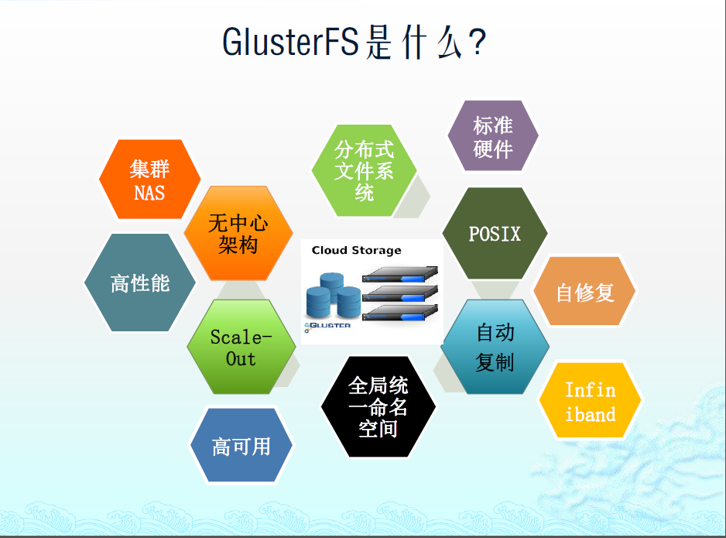

Slide 2
1、GlusterFS简介
GlusterFS是Scale-Out存储解决方案Glister的核心，它是一个开源的分布式文件系统，具有强大的横向拓展能力，通过拓展能够支持数PB存储容量和数千客户端。GlusterFS借助TCP/IP或InfiniBand RDMA网络将物理分布的存储资源聚集在一起，使用单一全局命名空间来管理数据。GlusterFS基于可堆叠的用户空间设计，可为各种不同的数据负载提供优异的性能。具有可拓展性、高性能、高可用性、全局统一命名空间、弹性哈希算法弹性卷管理、基于标准协议等特点。

Slide 3
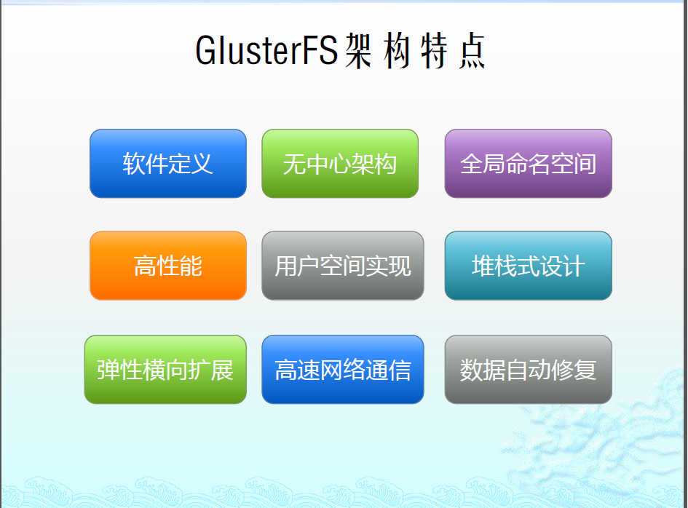
2、GlusterFS架构

Slide 4
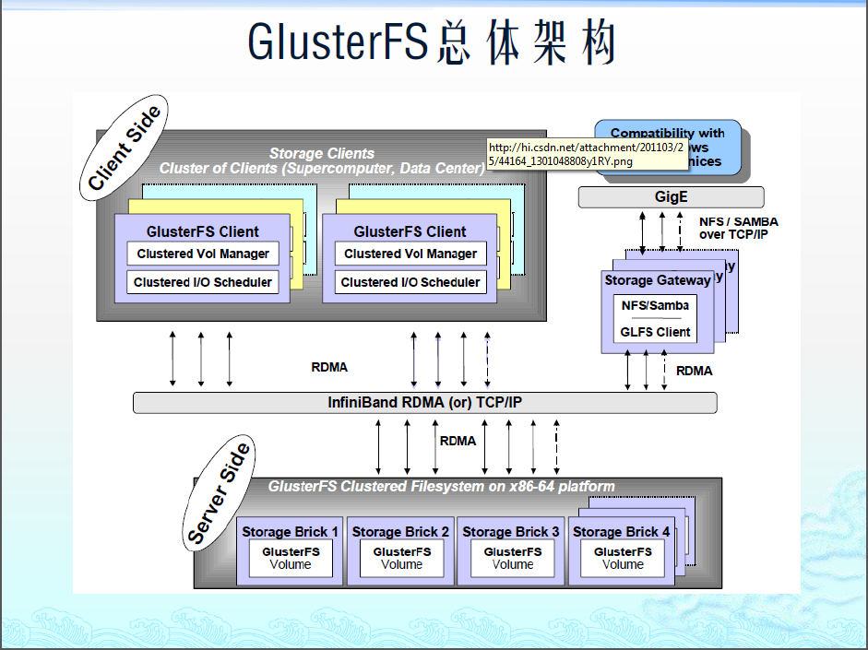

Slide 5
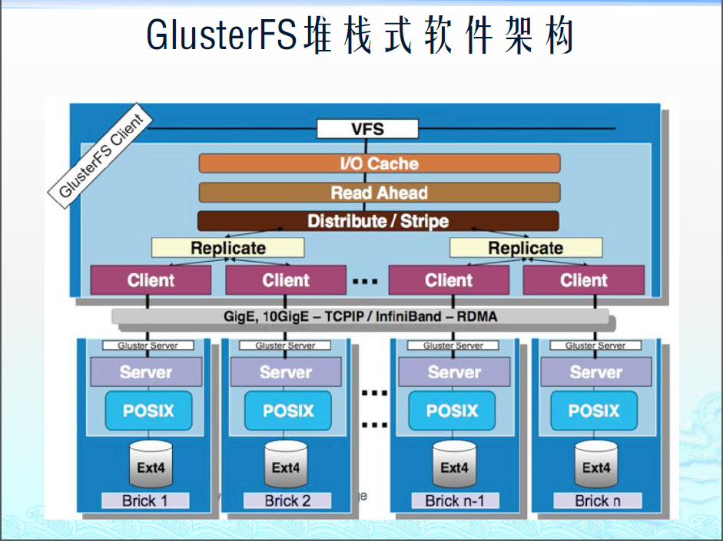

Slide 6
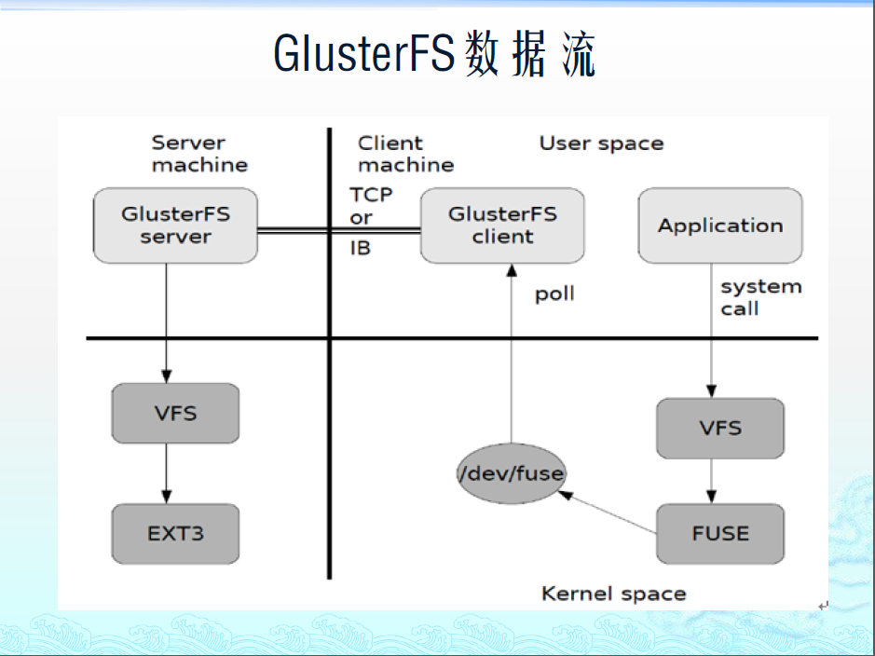
3、GlusterFS数据流

Slide 7
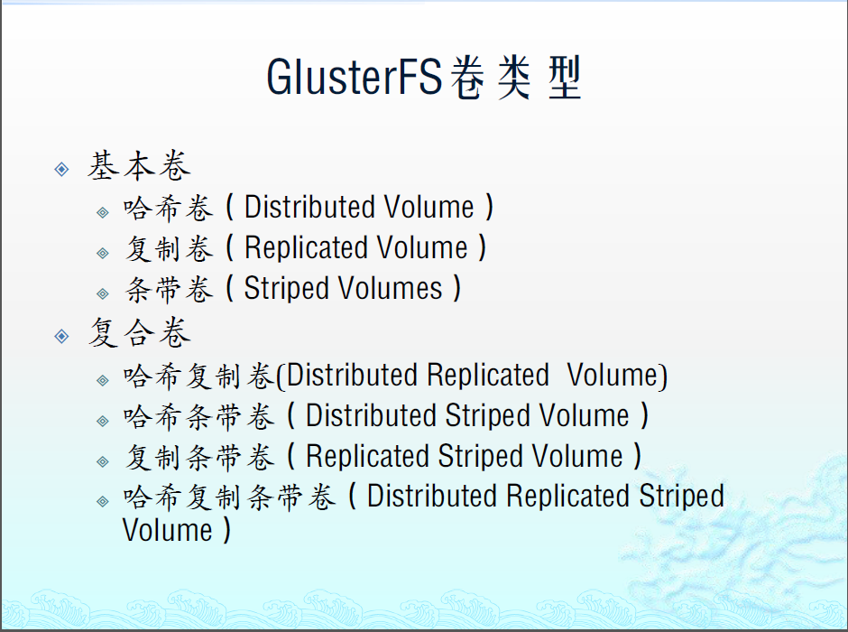
4、GlusterFS卷类型

Slide 8
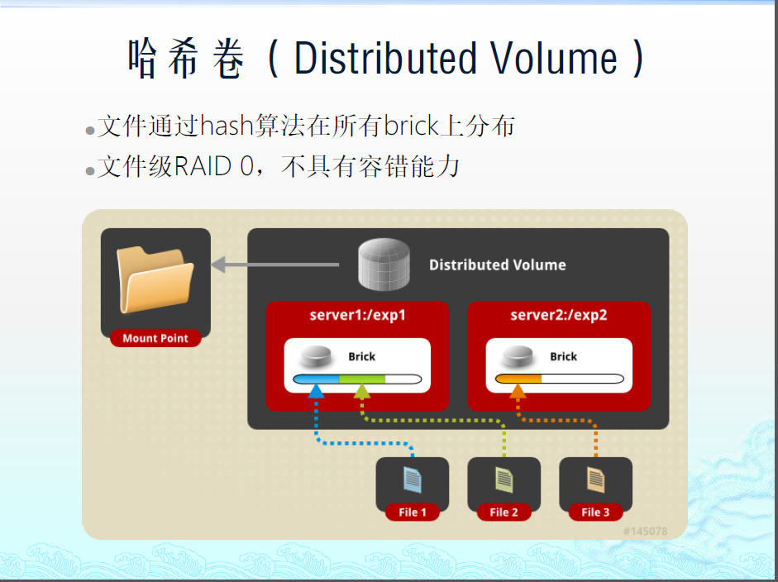

Slide 9
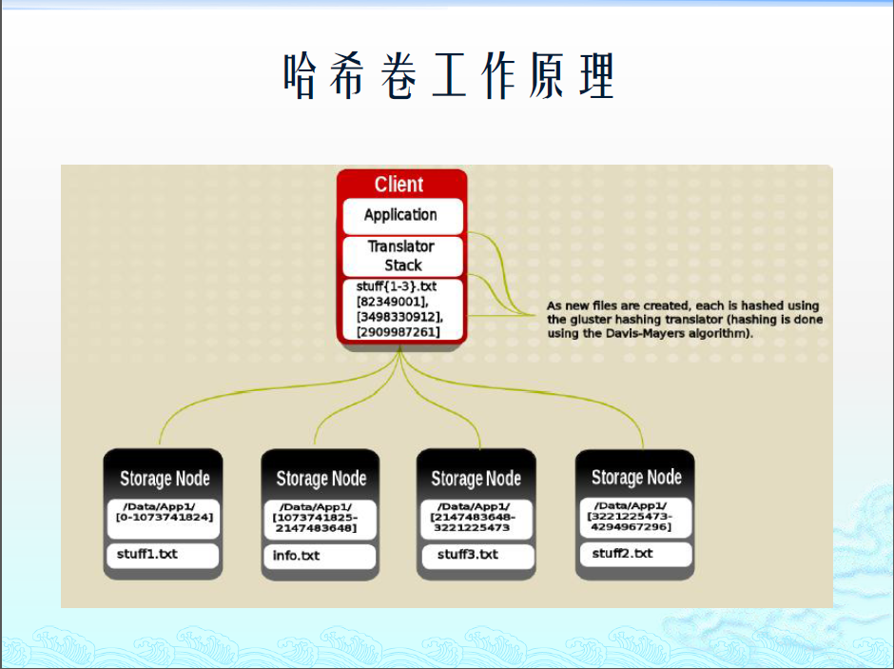

Slide 10
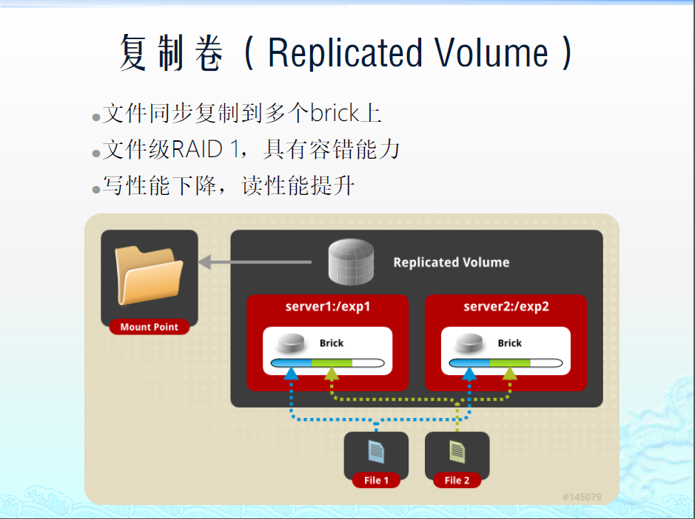

Slide 11
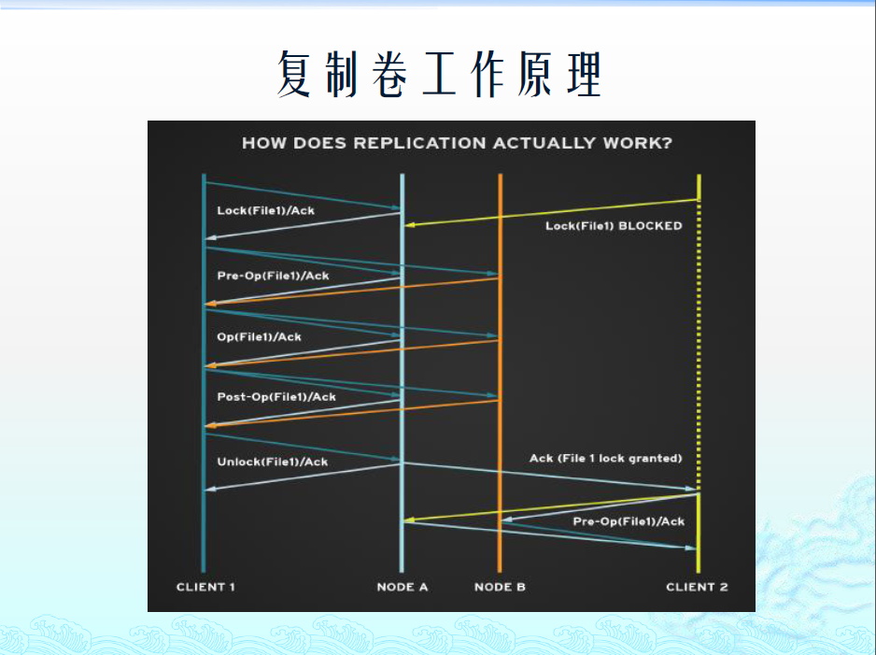

Slide 12
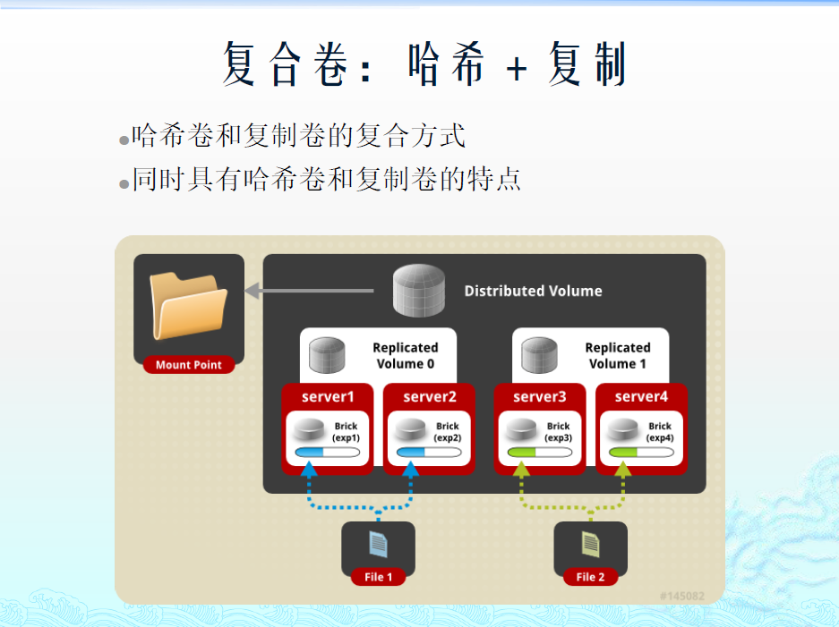

Slide 13
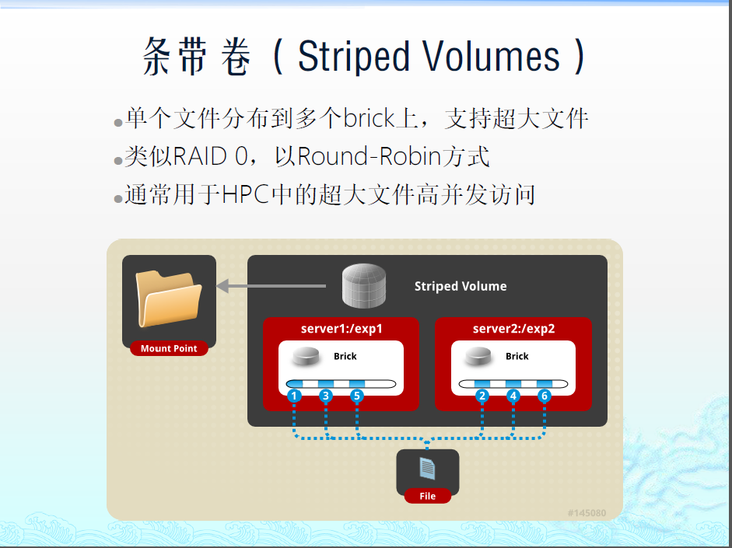

Slide 14
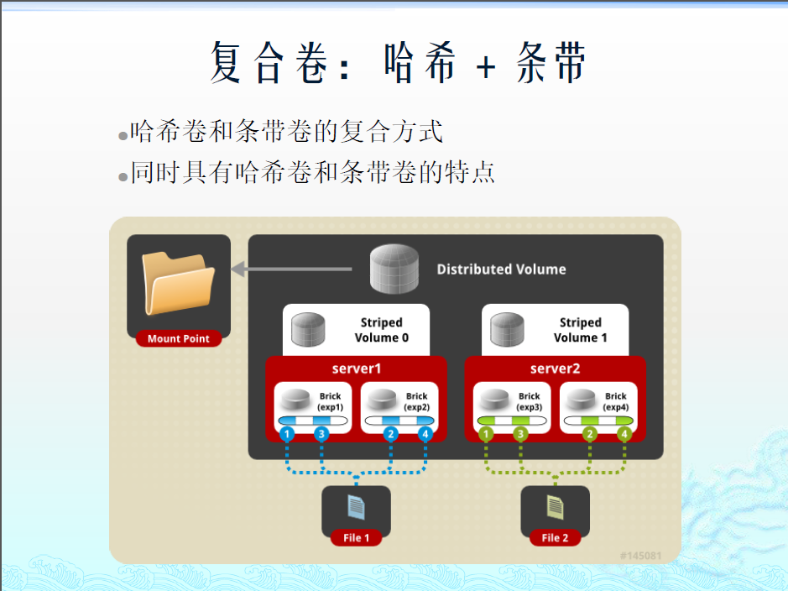

Slide 15
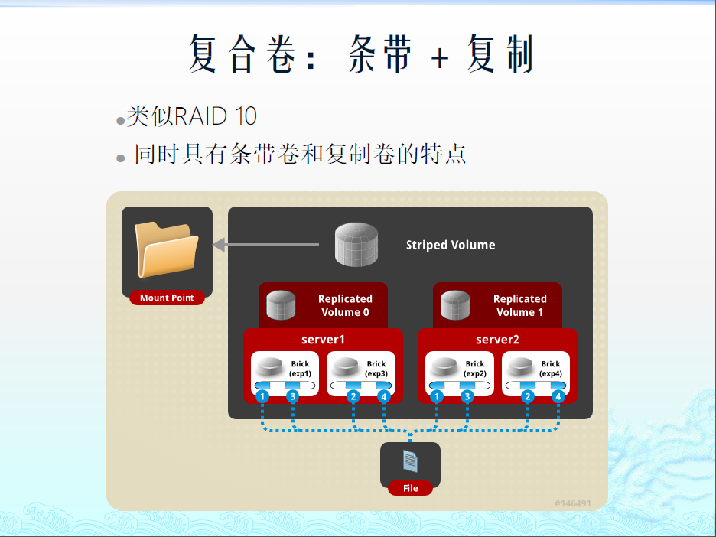

Slide 16
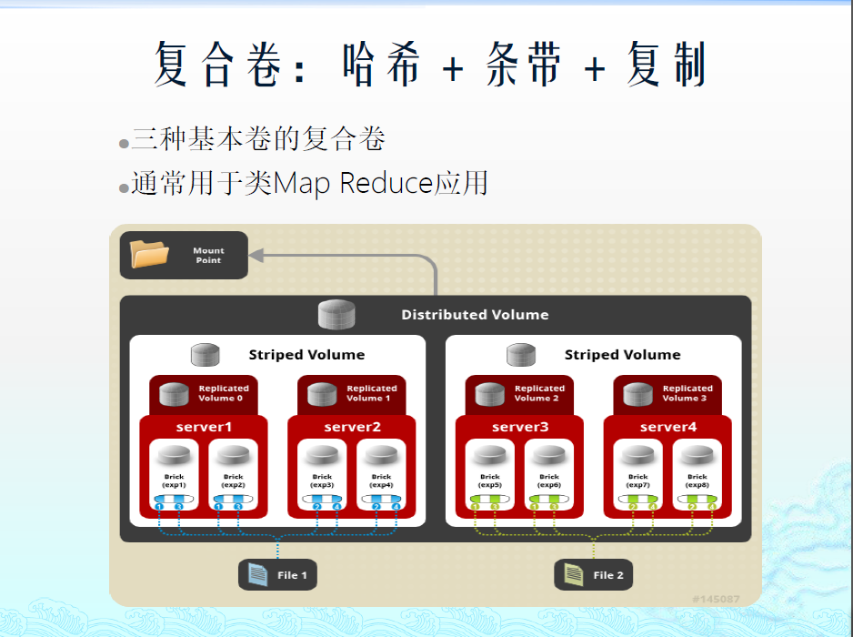

Slide 17
5、GlusterFS安装
安装的是glusterfs-3.6.0版本，安装环境是CentOS7，具体安装如下：
# tar –xzvf glusterfs-3.6.0.tar.gz
# cd ./glusterfs-3.6.0
# yum –y install openssl-devel
# yum –y install libxml2-devel
# ./configure
# make
# make install
下载网址是：“http://download.gluster.org/pub/gluster/glusterfs/3.6/3.6.0/”

Slide 18
6、GlusterFS 常用translators（中继）
(1)“storage/posix”
其作用就是指定一个本地目录给glusterfs内的一个卷使用，也就是在本地声明了一个目录卷给glusterfs。举例如下： volume posix1 type storage/posix option directory /tmp/mydir end-volume

Slide 19
(2)"features/locks“
锁中继的作用就是给服务端自己所开放的本地目录卷提供加锁功能。所以，锁中继只能在posix的后面，用来给卷加锁，不能在其他地方，举例如下： volume locks type features/locks subvolumes posix1 posix2 (就是指定上锁的卷) end-volume

Slide 20
(3)"performance/io-threads“
IO线程中继，是个转换器，作用就是增加io的并发线程，提高io功能，因为glusterfs服务是单线程，使用IO线程转换器可以较大地提高性能，这个转换器最好是被用于服务器端，而且是在服务器协议转换器后面被加载。IO线程操作会将读和写操作分成不同的线程，同一时刻存在的线程是恒定不变的而且是可以配置的。 volume iothreads type performance/io-threads option thread-count 32 (声明线程数量) subvolumes locks end-volume

Slide 21
(4)" protocol/server“
该服务器中继表示该节点在glusterfs中作为服务器模式. volume server1 type protocol/server option transport-type tcp subvolumes brick1 option auth.addr.brick.allow * end-volume

Slide 22
(5)“protocol/client”
客户端中继，用于客户端连接服务器时使用。
volume client1
type protocol/client
option transport-type tcp
option remote-host 192.168.103.49
option remote-port 6996
option remote-subvolume brick
end-volume

Slide 23
(6)“cluster/replicate”
复制中继，给glusterfs提供了类似RAID-1的功能，会复制文件或文件夹到各个subvolumes里面。
volume replicate1
type cluster/replicate
subvolumes brick1 brick2
end-volume

Slide 24
(7)“cluster/distribute”
分布式中继，给glusterfs提供了类似RAID-0的功能。可以把多个卷或子卷组合成一个大卷，实现多存储空间的聚合
volume distribute1
type cluster/distribute
subvolumes replicate1 replicate2
end-volume

Slide 25
(8)“performance/read-ahead”
预读中继，属于性能调整中继中的一种，用预读方式提高读取性能。预读转换器在每次读取操作前就预先抓取数据。这个有利于应用频繁持续性的访问文件，当应用完成当前数据块读取的时候，下一个数据块就已经准备好了。预读最好被使用在使用InfiniBand卡（或使用ib-verbs传输）的系统上。在快速以太网或者千兆以太网络环境中，就算不使用预读，Glusterfs也可以达到网卡最大连接的吞吐量，所以使用预读配置就是多余的。需要注意的是，预读操作只会发生在读的请求是完全连续的。如果应用访问数据很随机，那使用预读实际上将造成性能的损失，因为预读操作会拿一些应用并不会用到的数据块。
volume readahead
type performance/read-ahead
option page-size 256 （每次预读取数据块大小）
option page-count 4 (每次预读数据块数量)
#option force-atime-update（一般不用）
subvolumes XXXXXX
end-volume

Slide 26
(9)“performance/write-behind”
回写中继,属于性能调整中继的一种，作用是在写数据时，先写入缓存，在写入硬盘，以提高写入性能。
volume writebehind
type performance/write-behind
option cache-size 3MB (缓存大小)
option flush-behind on （适用于大量小文件）
subvolumes XXXXXXX
end-volume

Slide 27
(10)“performance/io-cache”
缓存中继，属于性能调整中继的一种，作用是缓存已被读取过的数据，提高IO性能，适用于多个应用对同一数据多次访问，并且读的操作远远大于写的操作时是很有用的
volume iocache
type performance/io-cache
option cache-size 32MB (缓存的最大数据量)
option cache-timeout 1(验证超时时间)
#option priority (文件匹配列表及其优先级)
subvolumes XXXXXX
end-volume
除了以上10种中继还有其他的一些中继cluster/nufa,cluster/stripe,cluster/ha,features/filter,features/trash等

